Slide 1
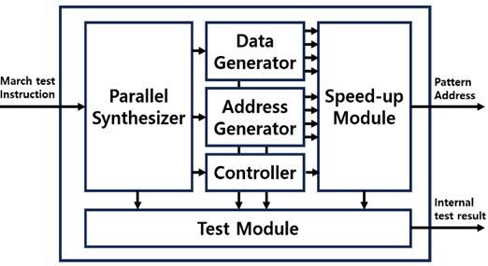
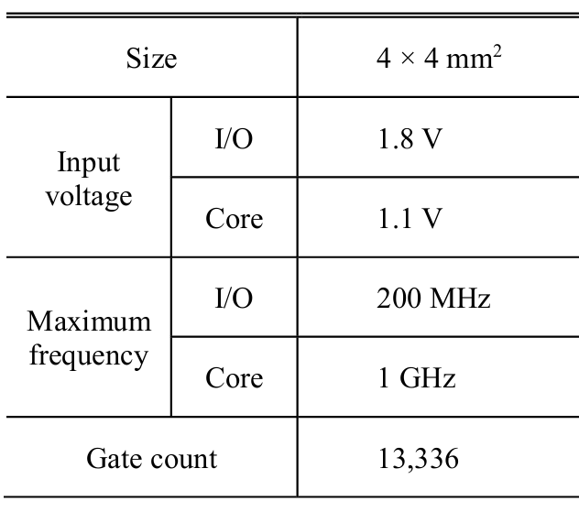
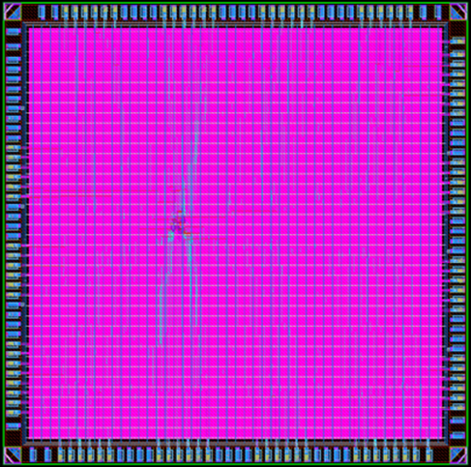
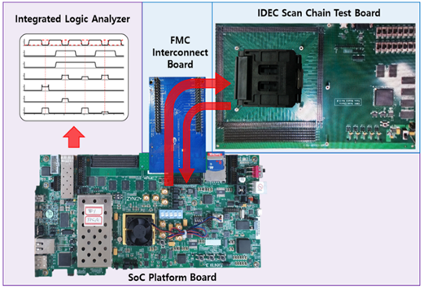
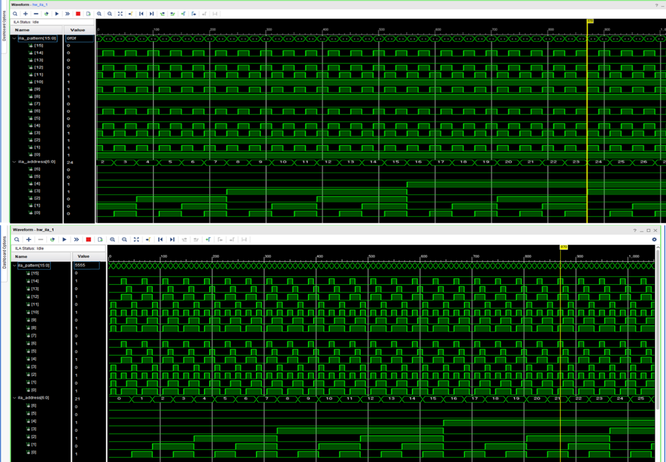
초고속 메모리 테스트를 위한 패턴 생성기 ASIC
경북대학교 일반대학원 전자전기공학부
김정환, 민경국, 정성훈, 문병인
서론
최근 메모리의 수요가 폭발적으로 증가하고, 메모리 관련 기술의 발전에 따라 메모리 테스트 장비 및 테스트 기술에 대한 주목도가 높아지고 있으며, 초고속으로 고용량 메모리에 대한 테스트를 수행하는 방법에 대한 연구가 많이 수행되고 있다. 다양한 메모리 테스트 알고리즘 중 March 알고리즘의 경우 단순하면서도 높은 결함 coverage를 갖기 때문에 메모리 테스트에 많이 사용되고 있다. 이에 본 연구를 통해 초고속으로 동작하는 메모리의 March 테스트를 위한 March 패턴들을 생성하는 패턴 생성기[1]를 ASIC으로 개발하였다. 본 연구를 통해 개발한 패턴 생성기 ASIC은 패턴 생성부의 병렬화를 통해 패턴 생성 연산에 필요한 시간을 확보하고, 생성된 패턴을 다시 직렬화하여 출력함으로써 차세대의 초고속 메모리의 동작 속도에 맞게 메모리 테스트를 위한 March 패턴을 생성 및 출력할 수 있다.
패턴 생성기의 하드웨어 구조
패턴 생성기의 하드웨어 구조는 그림 1과 같이 Parallel Synthesizer, Data Generator, Address Generator, Speed-up Module, Controller, Test Module 등으로 구성된다. Parallel Synthesizer는 March 알고리즘에 따라 입력되는 명령어를 패턴 생성기에 맞게 변환하고, Data Generator와 Address Generator의 동작을 제어하기 위한 내부 instruction을 생성한다. Data Generator와 Address Generator는 내부 instruction에 따라 각각 총 4개의 서로 다른 패턴과 메모리 주소값을 병렬적으로 생성한다. Speed-up Module은 Data Generator와 Address Generator에서 병렬적으로 생성된 패턴과 메모리 주소값을 빠른 동작 주파수에 맞게 다시 직렬화하여 출력한다. Controller는 패턴 생성기의 전반적인 동작을 제어하고, Test Module은 패턴 생성기 ASIC의 내부 동작 검증을 위해 사용된다.
그림 1. 패턴 생성기의 하드웨어 구조
ASIC 설계
본 연구진은 Verilog HDL을 활용하여 앞서 기술한 패턴 생성기의 하드웨어 구조를 설계하고 FPGA를 통해 설계한 HDL의 동작을 검증하였다. FPGA를 통해 검증이 완료된 HDL을 기반으로 ASIC 개발 과정에 따라 순차적으로 ASIC 설계를 수행하였다. 패턴 생성기 ASIC의 설계 사양은 표 1과 같으며, Gate count 의 경우 Design compile로 합성한 결과이다. 최종적인 칩 레이아웃은 그림 2와 같다.
칩 동작 검증
패턴 생성기 ASIC의 동작을 검증하기 위한 환경은 그림 3과 같다. IDEC Scan Chain 테스트 보드에 칩을 마운트하고 해당 보드와 SoC 플랫폼 보드를 FMC Interconnect 보드를 통해 서로 연결한다. SoC 플랫폼 보드는 March 알고리즘 명령어를 테스트 보드로 전송하고, 칩에서 출력되는 패턴과 메모리 주소값은 다시 FMC Interconnect 보드를 통해 SoC 플랫폼 보드로 전송된다. 최종적으로 출력 신호에 대한 파형을 SoC 플랫폼 보드의 ILA를 통해 확인함으로써 칩 동작을 검증한다.
패턴 생성기 ASIC의 동작 검증 결과는 그림 4와 같으며, 입력으로 들어간 March 알고리즘 명령어에 따라 서로 다른 종류의 March 패턴과 선형적으로 증가하는 메모리 주소값이 올바르게 출력됨을 확인할 수 있다.
표 1. ASIC 설계 사양
그림 2. 칩 레이아웃
결론
본 연구를 통해 고속 메모리 테스트에 적용할 수 있는 패턴 생성기의 ASIC을 개발하였다. 개발된 패턴 생성기 ASIC은 높은 동작 주파수에서 테스트 패턴을 생성할 수 있어 초고속으로 동작하는 메모리의 테스트에 적용될 수 있으며, 하드웨어 자원 사용량이 매우 낮아 메모리 테스트 장비의 비용과 전력 소모를 크게 줄일 수 있다. 또한, 개발된 패턴 생성기 ASIC은 외부로부터 입력받은 March 알고리즘에 따라 패턴을 생성하므로 모든 종류의 March 테스트에 대응할 수 있다.
그림 3. 칩 동작 검증 환경
참고문헌
[1] 김정환, 송하윤, 문병인, “초고속 메모리 테스트를 위한 패턴 생성기”, 한국반도체테스트학회 학술발표대회 논문집, 제 24권, pp. 154-156, 2023.
감사의 글
본 연구는 IDEC에서 MPW와 EDA Tool을 지원받아 수행하였습니다.
본 연구는 산업통상자원부(20019363)와 KSRC 지원 사업인 미래반도체소자 원천기술개발사업의 연구결과로 수행되었음.
그림 4. 칩 동작 검증 결과

